Slide 1
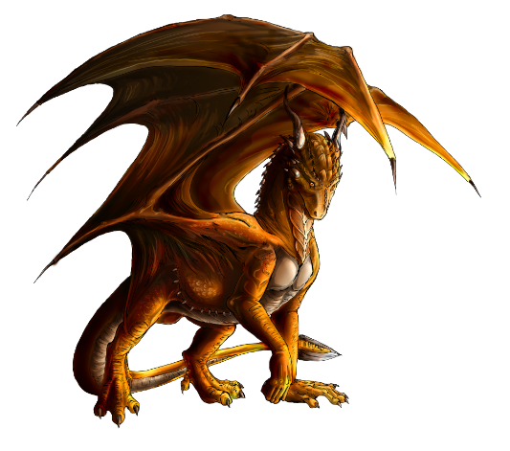
Тот, кто может победить другого, - силен, тот, кто побеждает самого себя, - воистину могуществен. Лао-То
Муниципальное бюджетное общеобразовательное учреждение
Садовская средняя общеобразовательная школа филиал с.Лозовое
с.Лозовое Тамбовского района Амурской области
Удержаться от вредной привычки – значит победить Дракона!
Классный час для 7-8 классов.
Составила учитель русского языка и литературы Ефимова Н.В.

Slide 2
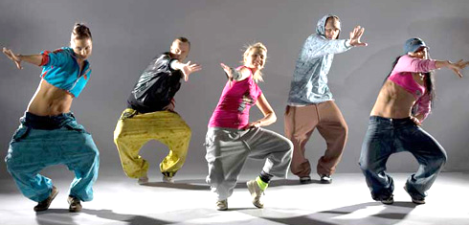
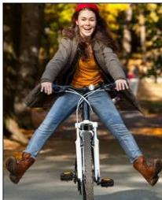
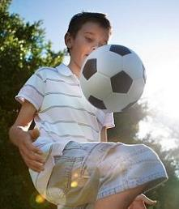
Так хочется, чтоб были все счастливыми! Чтоб колокольчиком звенел веселый смех! Давайте станем каплю терпеливее! Давайте станем чуточку добрей! Давайте жить в спокойствии, согласии! Пусть свет земли нам освещает путь! Трудиться будем творчески и радостно, но так, Чтобы здоровый образ жизни сохранять!!!

Slide 3
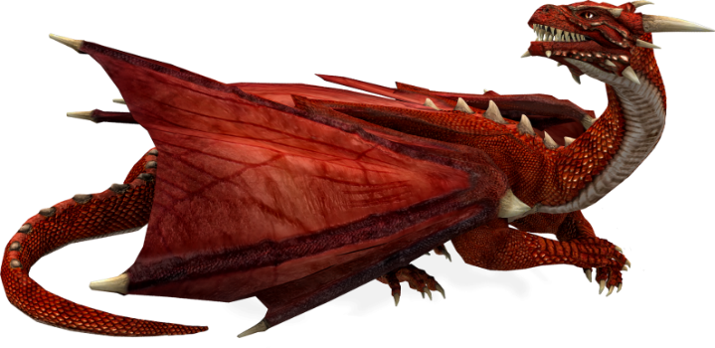
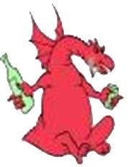
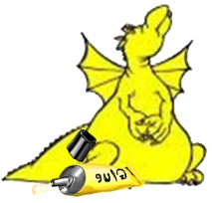
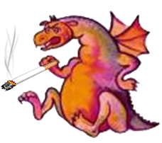
Что бы вы сделали, ребята, если бы вам встретился дракон?
КАЖДЫЙ ДРАКОН ИМЕЕТ СВОЕ ИМЯ
Токсикомания. Наркомания. Алкоголизм. Курение.

Slide 4
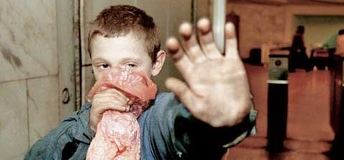
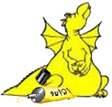
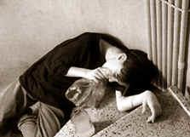
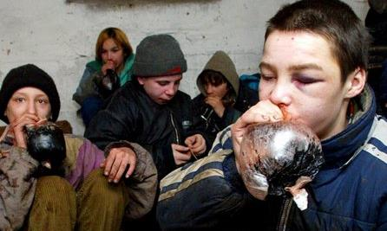
ТОКСИКОМАНИЯ
Мания - это психическая болезнь, когда человек постоянно думает о
чем-то одном.
«Токсикомания» переводится как «мания к яду». Эти яды попадают в организм при вдыхании ядовитых паров и вызы-вают сильные отравления. Быстро появляется привыкание, наступают изменения в психике, но главное - разрушается здоровье человека, т.к. яды накапливаются в организме

Slide 5
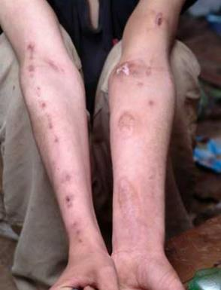
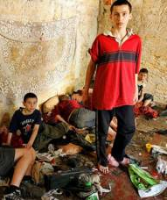
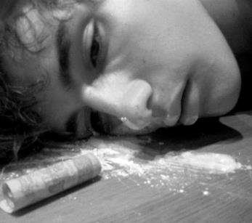
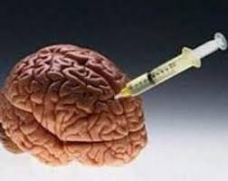
НАРКОМАНИЯ
Наркотики нюхают, курят, вкалывают, при-нимают в виде таблеток. Они сразу попа-дают в кровь. Наркотик действует своими ядами сильно и быстро - буквально с первого раза человек может стать наркоманом! У человека появляются галлюцинации, кошмары. У наркоманов три пути: тюрьма, психбольница, смерть

Slide 6
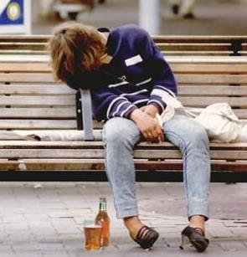
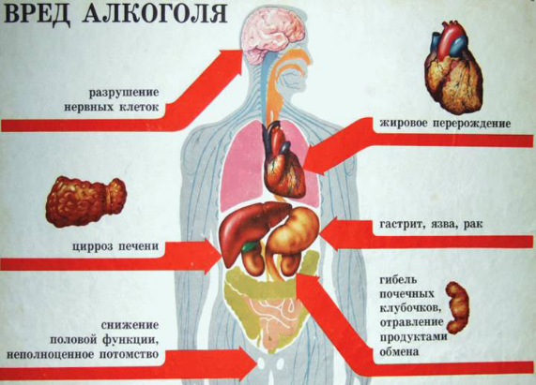
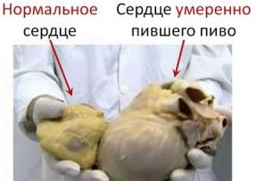
АЛКОГОЛИЗМ
Пьянство быстро перерастает в манию - алкоголизм. Алкоголь - самый распространенный наркотик, ежегодно убивающий сотни людей. Это тоже яд, он нарушает работу всех внутренних органов. Даже пиво может привести к алкоголизму.

Slide 7
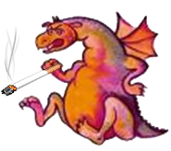
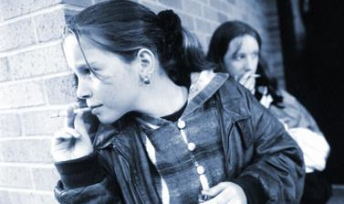
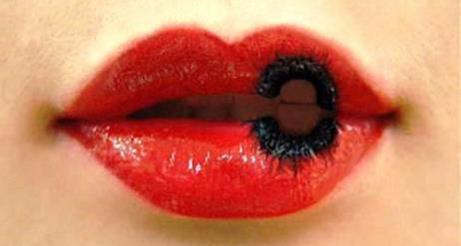
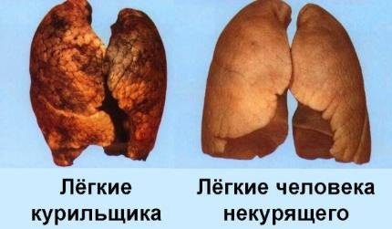
КУРЕНИЕ
Курение - зависимость от наркотика, от никотина. По своей ядовитости никотин равен синильной кислоте - смертельному яду. В табаке содержится 1200 ядовитых веществ. Научно доказано, что курение вызывает 25 заболеваний..

Slide 8
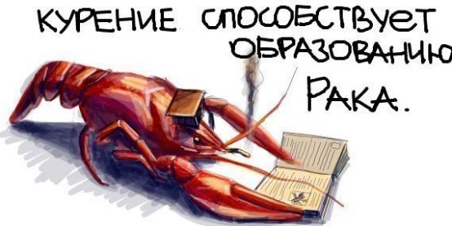
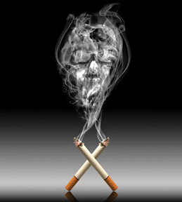
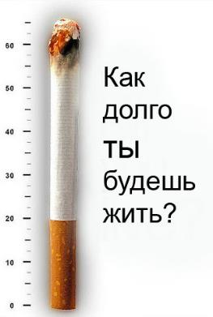

Slide 9
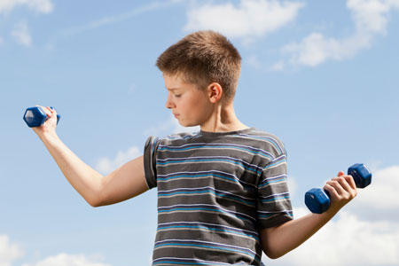
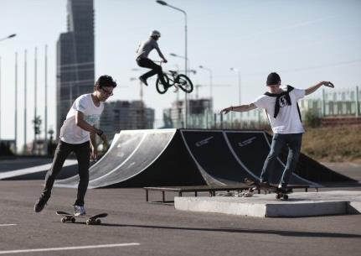
И сто, и тысячу лет назад были люди, которые попадали в плен к вредным привычкам. И бесследно исчезали в пасти страшного дракона. Но сказочные времена давно прошли.
За окном XXI в., и столько интересного вокруг: спорт, кино, музыка, природа, книги, верные и хорошие друзья.

Slide 10
Как не попасть в пасть дракону? Ведь много людей не курит, не пьет, не употребляет наркотики.
Что нужно делать, чтобы устоять?

Slide 11
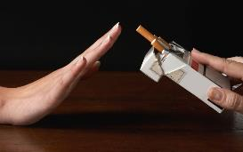
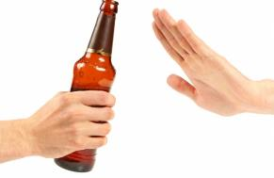
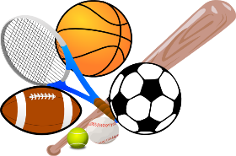
Тест «Сможешь ли ты устоять?»
Любишь ли ты смотреть телевизор?
Хотелось ли тебе играть в компьютерные игры больше 3 часов ежедневно?
Хотелось ли тебе попробовать закурить?
Можешь ли ты весь выходной просидеть перед телевизором, оставив все свои дела?
Пробовал ли ты алкогольные напитки?
Любишь ли ты уроки физкультуры?
Если друзья предложат тебе сбежать с уроков, согласишься ли ты?
Умеешь ли ты не повторять своих ошибок?
Если бы тебе прямо на улице незнакомый предложил коробку конфет, взял бы ты ее?
Друзья зовут тебя в зал игровых автоматов, а ты еще не сделал уроки. Сможешь отказаться?

Slide 12
0-15 баллов - вы умеете управлять своими желаниями. Как и все люди, вы любите получать удовольствия. Но в нужный момент вы в состоянии понять, что удовольствие ради удовольствия может принести вред, помешать вашим планам. Получается, что если вам кто-либо предложит «побалдеть» от какой-либо дряни, то вы легко откажетесь. Вас не так-то просто купить на всякую дешевку. У вас впереди интересная жизнь, полная настоящих удовольствий.
20-40 баллов - ваша «зона удовольствий» нередко вас подводит. Вы, быть может, и хотели бы лучше управлять своими желаниями, но это не всегда получается. Не хватает воли. Видимо, вы очень много времени теряете зря. Вы стремитесь к сиюминутным удовольствиям. Из-за этого можете потерять очень много приятного в будущем. Если вам предложат «немного кайфа», можете согласиться. К сожалению, большинство наркоманов именно так и начинали. Рекомендуем быть настороже - слишком дорогой может оказаться цена сомнительного удовольствия.
40-50 баллов - вас, как говорится, можно брать голыми руками. Вы буквально заряжены на получение всяческих удовольствий. За любой вид «кайфа» вы будете готовы отдаться в рабство какому-нибудь подонку. Таких, как вы, слабаков не так уж и много. Вам грозит беда.

Slide 13
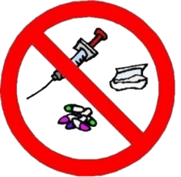
УМЕЙ СКАЗАТЬ "НЕТ"

Slide 14
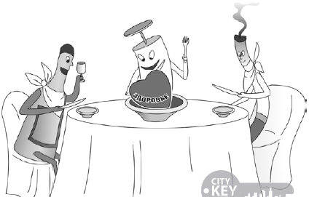
Употреблять наркотические и токсические средства, алкоголь, курить - можно:
Если ты хочешь прожить короткую жизнь;
Если хочешь отставать в учебе;
Если хочешь подхватить ВИЧ – инфекцию;
Если мечтаешь оставить после себя больное потомство;
Если ты хочешь, чтобы твои дети родились уродами;
Если ты хочешь, чтобы от тебя отказались родные и близкие;
Если ты хочешь, чтобы у тебя была нарушена ориентация в пространстве;
Если ты хочешь пронизывающую дрожь и ослабевшее тело;
Если ты хочешь иметь лицо «застывшей маски»;
Если ты хочешь, чтобы тебя мучили «ломки».

Slide 15
Чтобы не стать рабом вредных привычек, нужно выполнять три правила:
не скучать, найти себе занятие по душе;
узнавать мир и интересных людей;
ни в коем случае не пробовать спиртное и наркотики.
Тот, кто может победить другого, - силен, тот, кто побеждает самого себя, - воистину могуществен. Лао-То

Slide 16
Источники.
За основу взята разработка Рябковой О.В. - http://nsportal.ru/shkola/klassnoe-rukovodstvo/library/2013/04/29/kak-pobedit-drakona-ili-uderzhis-ot-vrednoy-privychki
Мир Адвайти - http://advaitaworld.com/blog/quotes-and-parables/15642.html
Моя библиотека - http://mybiblioteka.su/tom2/2-51962.html
Видеохостинг YouTube - http://www.youtube.com/?hl=ru&gl=RU

